Slide 1
La REDENCIÓN
por cuanto todos pecaron, y están destituidos de la gloria de Dios, siendo justificados gratuitamente por su gracia, mediante la redención que es en Cristo Jesús
Romanos 3:23-24

Slide 2
La redención, es un acto divino mediante el cual, Dios rescata por amor a la humanidad de la condición de pecado y muerte. Este proceso ocurre a través de la obra redentora de Jesucristo en la cruz.
La redención Divina, implica liberación y rescate de una condición de esclavitud, pecado o condenación, llevando al hombre a una relación Plena con Dios.

Slide 3
Redimir es lo mismo que volver a comprar. En la Biblia la redención se asocia a la salvación o liberación que Dios ofrece al pueblo elegido. El hecho más destacado de redención es la liberación de la servidumbre de Egipto. Ex 6:6; 14:13. El Éxodo será siempre el modelo de la redención que Dios realiza con su pueblo. Jesucristo se presenta como el Redentor. Mr 10:45. Pablo elabora ampliamente el tema de la Redención En Cristo; Dios nos ha ofrecido la redención total y definitiva. Rom 3:24; 8:23; 1ª Cor 6:20; Ef 1:4-7.

Slide 4
Para apreciar el tema de la redención del NT, tiene que asumirse la posición de los seres humanos como esclavos del pecado Jn 8:33-34. Por lo tanto, tenemos que ser puestos en libertad para llegar a ser sirvientes liberados del Señor Mr 10:45. Esta redención pagada por el costoso sacrificio de la vida y sangre de Jesús es un acto completo en cuanto a Dios corresponde.

Slide 5
COMPRAR
aguardando la esperanza bienaventurada y la manifestación gloriosa de nuestro gran Dios y Salvador Jesucristo, quien se dio a sí mismo por nosotros para redimirnos de toda iniquidad y purificar para sí un pueblo propio, celoso de buenas obras.
Tito 2:13-14
Liberar mediante un pago, precio de rescate, Hebreos 9:22
sabiendo que fuisteis rescatados de vuestra vana manera de vivir, la cual recibisteis de vuestros padres, no con cosas corruptibles, como oro o plata, sino con la sangre preciosa de Cristo, como de un cordero sin mancha y sin contaminación
1ª Pedro 1:18-19

Slide 6
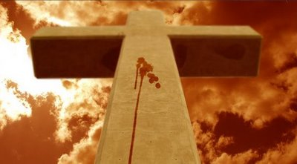
COMPRAR
en quien tenemos redención por su sangre, el perdón de pecados según las riquezas de su gracia,
Efesios 1:7

Slide 7
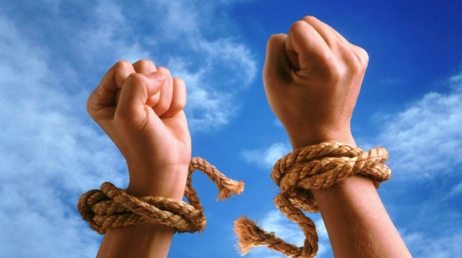
LIBERAR
Libertad para llegar a ser sirvientes
Le respondieron: Linaje de Abraham somos, y jamás hemos sido esclavos de nadie. ¿Cómo dices tú: ¿Seréis libres? Jesús les respondió: De cierto, de cierto os digo, que todo aquel que hace pecado, esclavo es del pecado. Y el esclavo no queda en la casa para siempre; el hijo sí queda para siempre. Así que, si el Hijo os libertare, seréis verdaderamente libres.
Juan 8:33-36

Slide 8
Juan 14:16
Jesucristo es el centro de la redención bíblica. Él es el único camino para la reconciliación con Dios y la salvación del pecado. En su muerte en la cruz, Jesús tomó sobre sí el castigo por nuestros pecados y nos reconcilió con Dios

Slide 9
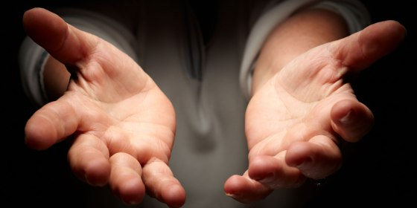
1ª Pedro 2:9-10

